Slide 1



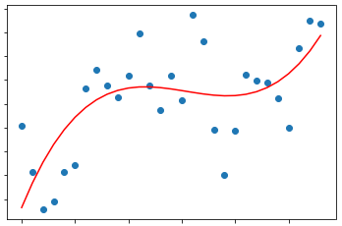
Modellering og maskinlæring med Python
Big data
Tyder eigentleg berre store mengder data eller informasjon. Som regel blir uttrykket brukt der ein har tilgang til mykje data som skal brukast i modellering.
Maskinlæring – kva er det?
Maskinlæring er ein del av fagområdet kunstig intelligens, men det er mindre avansert enn ein skulle tru. Den mest grunnleggande formen for maskinlæring er å lage matematiske modellar med hjelp av enkle regresjonar slik som de tidlegare har gjort i Geogebra.
Etter kvart kan ein bruke meir og meir avanserte modellar, og gjerne system som er samansette av mange modellar som heng saman med kvarandre. Eit døme på eit slikt gigantisk system er vermodellering. Der blir det henta inn alle slags data om temperaturar, vindstyrke og lufttrykk frå mange stader i verda. Desse dataa blir nytta for å lage matematiske modellar, altså ulike matematiske funksjonar, slik de har gjort tidlegare. Vidare kan meteorologane sette inn nye verdiar i funksjonane sine for å rekne ut kva slags ver det er størst sannsyn for at det blir i ulike område på eit seinare tidspunkt. Korleis heng dette saman med kva område som er gyldig og kva som er usikkert i målingar?
Mykje modellering skjer utan at menneske aktivt programmerer alle delane, programma har «fått lov til» å lage sine eigne matematiske modellar grunna på ulike datasett. Dette kan gjere det vanskelegare å vite kva som ligg bak avgjerder som desse dataprogramma gjer, da ein del av algoritmane kan vere vanskeleg å få tilgang til. På ein måte er det fint at maskinar kan gjere dette for oss, på den andre sida kan det til dømes kunne føre til problem med diskriminering.
Diskriminering på grunn av maskinlæring har ein sett fleire døme på. Dersom eit maskinlærings-program for ansiktsattkjenning får tilgang til datasett som nesten berre er samansett av kvite menn, vil dette programmet bli mykje dårlegare på å kjenne att ansikta til kvinner og ikkje-kvite menneske. Dette har ein kunna merke på enkelte mobilmerke sin ansiktsattkjenning for å låse opp telefonen. Det er og funne døme på diskriminering i tilsettingar, til dømes der eit maskinlæringsprogram føreslo Amazon å heller tilsette menn enn kvinner, bygd på inndata om at det var veldig mange fleire menn enn kvinner tilsette der i utgangspunktet. Les gjerne meir her: https://www.reuters.com/article/us-amazon-com-jobs-automation-insight/amazon-scraps-secret-ai-recruiting-tool-that-showed-bias-against-women-idUSKCN1MK08G
Frå data
Via regresjon
Til modellar

Slide 2

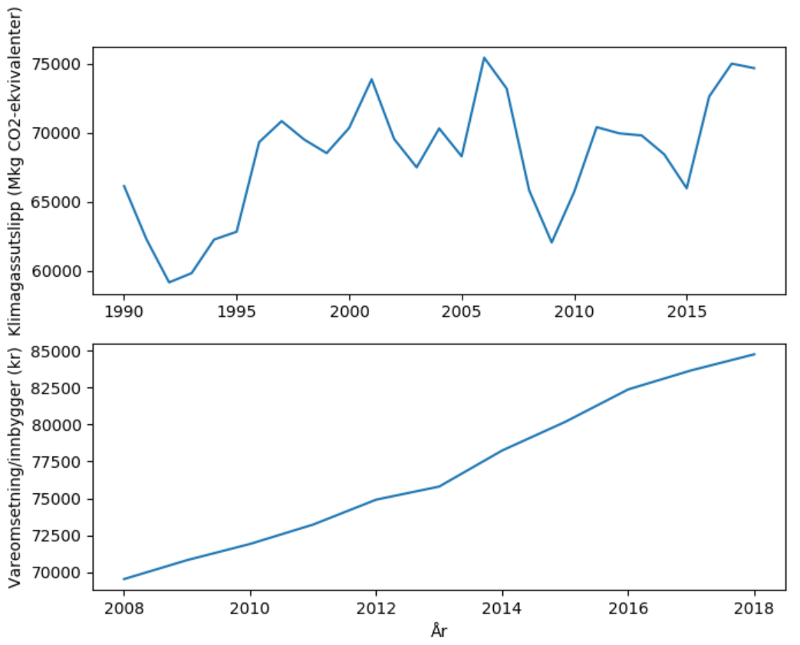





Lage graf med Python
Kvifor Python?
De kan alt teikne grafar med Geogebra, så kva er poenget med å bruke Python i staden?
I Geogebra kan vi plotte ein funksjon, eller legge inn punkt og få plotta ein graf frå punkta. Sidan vi må skrive inn alle punkta for hand, kan det vere tungvint dersom vi har veldig mange målingar. Dette gjeld særs om vi har ferdige filer med mange målingar. I Python kan ein lage sub-plot, det vil seie bilete med fleire grafar som viser ulike målingar i same bilete. Men hovudgrunnen til å bruke Python til plotting av grafar, er at det er byrjinga på å bruke statistikk for å analysere data. Det er slik forskarar jobbar når dei har samla inn data!
I Python kan du bruke data som ligg i ferdige filer. Du slepp å skrive dei inn! Det som er viktig, er at filene er rett type. Filene kan berre innehalde tal og lagrast i tekstformat (.txt) for dei døma vi ser på her.
Plotting av grafar i Python er samansett av seks deler:
Importere pylab-biblioteket i programmet
Importere data frå ein .txt-fil
Legge dataa i ein tabell (array) for x-verdiane og ein for y-verdiane
Skrive kva for nokre data du skal plotte
Skrive inn tittel og merkelappar på aksane
Få plottet til å visast på skjermen
I tillegg kan du skrive inn korleis grafen skal sjå ut med til dømes farge, linjestil og kor tjukk linja skal vere.
Importerer det naudsynte biblioteket
Oppgåver
Bruk kodelinjene på venstre side for å lage eit program som plottar ein graf frå ei fil som heiter data.txt.
Skriv ein omtale for kvar del av programmet ditt utan å sjå på denne sida. Legg dei gjerne inn som kommentarar i koden din. Sammenlikne så omtalane dine med dei på denne sida. Kva for nokre skilnader fann du?
Finn eit valfritt datasett frå statistisk sentralbyrå, og bruk Python til å lage ein graf av dataa. Kva må du endre i dømet på denne sida?
Lagar eit plott av alle verdiane i tabellane x og y
Viser figuren av plottet på skjermen
Importerer fila data.txt og legg henne inn i ein tabell med namn tabell
Plukkar alle x-verdiane frå tabellen og legg dei i ein tabell som heiter x. Tilsvarande for y-verdiane.
Lager tittel og merkelappar til aksane.

Slide 3
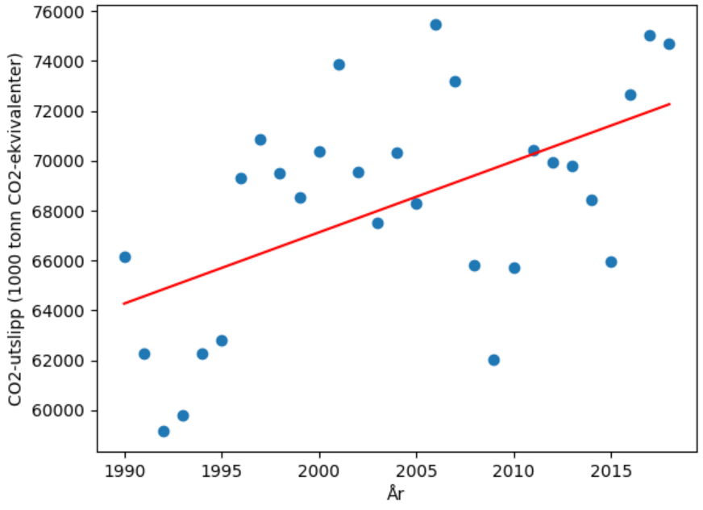



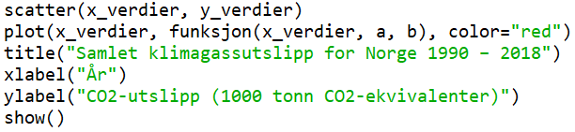
Lineær regresjon med Python
Kvifor Python?
De har at gjort mange lineære regresjonar med Geogebra, så kva er poenget med å bruke Python i staden?
I Geogebra må vi skrive inn alle målingane våre for hand, eller kopiere frå til dømes Excel. Da kan det vere vanskeleg å gjere ein regresjon dersom vi har mykje data. Tenk deg at du har 100 målingar, da tek det veldig lang tid å skrive inn alle målingane i reknearket i Geogebra. Det kan fort bli ein feil eller to undervegs og. Tenk om du har endå fleire målingar, kan hende fleire enn 1000! Da blir det ganske kjedeleg å skrive inn alle tala.
Samla klimagassutslepp for Norge 1990 – 2018
I Python kan du bruke data som ligg i ferdige filer. Du slepp å skrive dei inn! Det som er viktig, er at filene er rett type. Slik som med plotting av grafar i Python.
Ein annen fordel med å bruke Python, er at det er eit programmeringsspråk som blir nytta av forskarar som jobbar med modellering. Andre forskararere kan bruke andre programmeringsspråk som er spesialtilpassa akkurat den modelleringen dei jobbar med, men de følger dei samme prinsippa som Python. Så dersom du kan modellere med Python, er det enklare å modellere i eit anna programmeringsspråk enn om du berre har brukt Geogebra tidlegare.
Regresjon i Python er samansett av seks delar:
Importere dei biblioteka som trengst
Importere data frå ei .txt-fil
Legge dataa i ein tabell for x-verdiane og ein for y-verdiane
Lage ein programmeringsfunksjon som seier at vi skal bruke ein lineær modell i regresjonen
Utføre regresjonen, og vise på skjermen kva den matematiske modellen blir, stigningstalet (a) og skjæringspunktet med y-aksen (b)
Teikne grafen med resultatet – tilpass koden for plotting av graf
  Plotte punkta med eit scatterplot
  Plotte regresjonsgrafen – korleis få programmet til å rekne ut y-verdiane for modellen?
Puslespeloppgåve
Sorter kodelinjene etter nummera i tekstboksen over, om regresjon i Python. Da vil du få den rette rekkefølgen i programmet ditt.
1.
5.
2.
3.
6.
4.

Slide 4
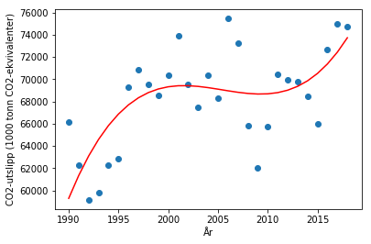

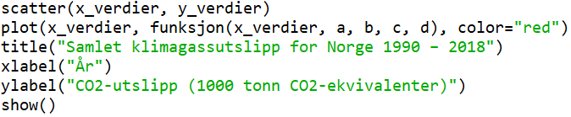
Ikkje-lineær regresjon med Python
Skilnad på lineær og ikkje-lineær regresjon i Python
Det er liten skilnad på korleis programma for lineær og ikkje-lineær regresjon ser ut. Den viktigaste skilnaden er å endre på kva for ein datasettet skal tilpassast. Det står eit oversyn over nokre funksjonstypar, og korleis ein skriv dei i python, på dei to neste sidene.
Men korleis skal vi vite kva for ein funksjonstype som passar til datasettet vårt? Går det an å finne det ut på førehand? Svaret på det spørsmålet kjem an på datasettet ditt. Du kan lage eit
Samla klimagassutslepp for Norge 1990 – 2018
scatterplot av datasettet ditt, og sjå om du kjenner att ein av funksjonstypane. Som regel er det likevel vanskeleg å gisse seg til ein funksjonstype på førehand, og vi kan prøve oss fram med ulike funksjonstypar.
Programmeringa er veldig lik for lineær og ikkje-lineær regresjon. Vi må berre endre den lineære funksjonen til en ikkje-lineær funksjon. Da vil modellen vår tilpasse seg datasettet vårt best mogleg, og vi får vite koeffisientane som avgjer funksjonen for modellen vår. I tillegg må vi endre til rett tal koeffisientar i programmet vårt. Sjå dømet under på kva som må endrast.

Slide 5
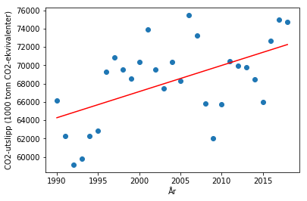

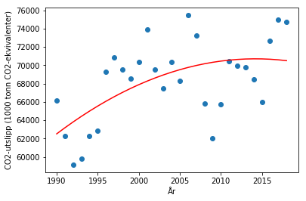
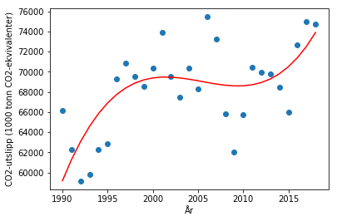



Vi nytter data frå statistisk sentralbyrå over klimagassutslepp i Norge for åra 1990 – 2018, og ønsker å lage ein matematisk modell over utviklinga over tid. Vi prøver ut ulike funksjonstypar i regresjonsprogrammet, og ser kva for nokre modellar vi får.
Vi bruker ein lineær modell i programmet vårt
Programmet gir oss den lineære funksjonen
som den beste tilpassinga til datasettet vårt.
$$f\left(x\right)=286x−504059$$
Vi bruker ein andregradsmodell i programmet vårt
Programmet gir oss andregradsfunksjonen
som den beste tilpassinga til datasettet vårt.
$$f\left(x\right)=−14x^{2}+56298−56627608$$
Vi bruker ein tredjegradsmodell i programmet vårt
Programmet gir oss tredjegradsfunksjonen
som den beste tilpassinga til datasettet vårt.
$$f\left(x\right)=3x^{3}−19753x^{2}+39612328x−26479502215$$
Vi bruker ein fjerdegradsmodell i programmet vårt
Programmet gir oss fjerdegradsfunksjonen
som den beste tilpassinga til datasettet vårt.
$$f\left(x\right){=0,004x}^{4}−30x^{3}+79206x^{2}−92029574x+39188643912$$
Vi bruker ein eksponentiell modell i programmet vårt
Programmet gir oss eksponentialfunksjonen
som den beste tilpassinga til datasettet vårt.
$$f\left(x\right)=17∙{1,004}^{x}$$

Slide 6

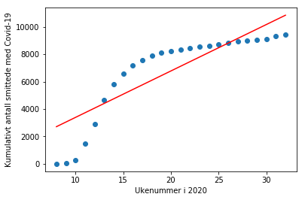
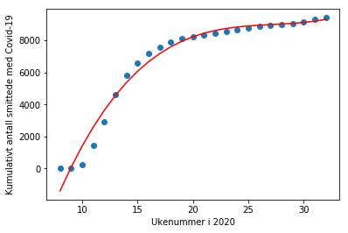
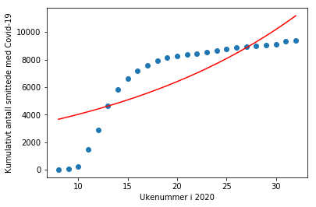


Vi bruker ein potensmodell i programmet vårt
Når vi prøver å lage ein potens-modell for CO₂-dataa våre, får vi det ikkje til. For nokre datasett vil nokon funksjonstypar passe veldig dårlig. Da kan det hende at vi får ei feilmelding i programmet, om at vi har brote ei tidsavgrensing. Da har det teke programmet for lang tid å tilpasse modellen for oss, og vi får ikkje noko resultat. Det kan vere eit teikn på at modellen (funksjonstypen) vi har valt passer dårleg med datasettet vårt.
Vi ser på nokre andre døme med eit datasett for kumulativt tal Covid 19-smitta i Norge for veke 8 til veke 32 i 2020.
Vi nyttar ein potensmodell i programmet vårt
Programmet gir oss potensfunksjonen
som den beste tilpassinga til datasettet vårt.
$$f\left(x\right)=0,800∙x^{1,00}$$
Vi nyttar ein tredjegradsmodell i programmet vårt
Programmet gir oss tredjegradsfunksjonen
som den beste tilpassinga til datasettet vårt.
$$f\left(x\right)=1,37x^{3}−112x^{2}+3080x−19578$$
Vi nyttar ein eksponentialmodell i programmet vårt
Programmet gir oss eksponentialfunksjonen
som den beste tilpassinga til datasettet vårt.
$$f\left(x\right)=2521∙{1,048}^{x}$$
Nå veit vi korleis vi kan bruke data for å tilpasse mange ulike funksjonstypar. Men korleis skal vi vite kva for ein modell som passar best med datasettet vårt? Må vi berre sjå kva for ein funksjonstype som ser ut til å passe best med datasettet vårt, eller kan vi gjere det på ein meir objektiv måte? Bla om til neste side for å finne ut meir.

Slide 7
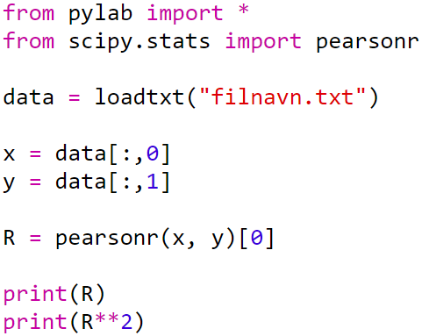
Korrelasjon i Python
Når vi skal rekne ut korrelasjonen, er det som regel Pearson sin korrelasjonskoeffisient vi meiner, og den blir kalla R. Det er og denne vi skal bruke her. Vi er mest interesserte i denne korrelasjonskoeffisienten opphøgd i andre, altså R², fordi den verdien seier kor stor andel av variasjonen i målingane/datasettet vårt som heng direkte saman. Verdien kan vere mellom null og ein. Jo høgare verdi, desto større del av variasjonen i y kan forklarast av variasjonen i x. R^{2b} blir oppgitt som eit desimaltal, men multipliserer vi det med 100 %, får vi svaret i prosent.
Den enklaste forma for korrelasjon er mellom x og y-verdiane i eit datasett. Da finn vi kor stor del av variasjonen i y som kan forklarast av variasjonen i x. Dette blir gjort med at Python gjer ein lineær regresjon, slik at R² viser kor god den lineære samanhengen mellom x og y-verdiane er. Da er R² eit mål på kor godt den lineære funksjonen passar med datasettet vårt.
Det går og an å gjere tilsvarande for ikkje-lineære regresjonar. Da får vi et objektivt mål på kva for ein modell som passar best med datasettet vårt. Dersom ein vil finne R² for ein regresjon der f(x) er ein eksponentialfunksjon, tek vi til med å utføre sjølve regresjonen. Når han er ferdig, veit vi kva koeffisientane i eksponentialfunksjonen er, altså veit vi kva f(x) er. Da bruker vi den estimerte funksjonen til å putte inn x-verdiene frå datasettet vårt, for så å rekne ut dei tilsvarande f(x) verdiane. For å finne R² bruker vi y-verdiane frå datasettet vårt og f(x)-verdiane som vi rekna ut ved å bruke den eksponentielle modellen vi fann. Da gjeld framleis det at den modellen som gir ein verdi nærmast R² = 1,00 er den beste modellen.
Korrelasjon i Python er samansett av fem delar:
Importere biblioteka som trengst
Importere data frå ei .txt-fil
Legge dataa i ein tabell (array) for x-verdiane og ein for y-verdiane
Rekne ut korrelasjonskoeffisienten
Vise korrelasjonskoeffisienten på skjermen
Datasetta vi bruker, kan vi til dømes hente frå statistisk sentralbyrå. Korleis ein gjer dette står i opplegg 26. Eller ein kan nytte ein micro:bit for å samle inn data. Dersom vi har mange målingar, er det fint å lagre det som ei fil på micro:biten. Korleis dette kan bli gjort står i kapittel 12.
Importerer dei naudsynte biblioteka.
Legg inn data frå fil i ein tabell.
Legg x-verdiane frå første kolonne inn i ein tabell og y-verdiaene frå den andre kolonnen i ein tabell.
Reknar ut korrelasjonskoeffisienten.
Skriv korrelasjonskoeffisienten og R² til skjermen. R² svarer til R²-verdien i Geogebra.
Oppgåver
Finn eit valfritt datasett frå statistisk sentralbyrå, og bruk Python til å finne korrelasjonen for datasettet. Kva må du endre i dømet på denne sida?
Korleis kan ein rekne ut korrelasjonen mellom to ulike datasett? Kva for nokre kriterium må vere oppfylte for at det skal kunne gå an?

Slide 8


Val av regresjonsmodell i Python
Vi kan ikkje berre sjå på R² når vi skal velge modell (velge mellom dei ulike funksjonstypane). Vi bør nemlig ha ein idé ut frå teori, om kva type modell som burde fungere best. Det er til dømes slik at ein polynomfunksjon vil passe betre og betre, desto høgare grad han er. Det vil sei at ein fjerdegradsfunksjon alltid vil passe like godt eller betre enn en tredjegradsfunksjon. Eller at ein andregradsfunksjon alltid vil passe like godt eller betre enn ein førstegradsfunksjon, som er det same som ein lineær funksjon.
Regresjon med korrelasjon i Python er samansett av sju delar:
Importere biblioteka som trengst
Importere data frå ei .txt-fil
Legge dataa i ein tabell for x-verdiane og ein for y-verdiane
Lage ein funksjon som seier kva for ein modell som skal brukast i regresjonen
Gjere regresjonen, og vise på skjermen kva den matematiske modellen blir
Teikne grafen med resultatet
Rekne ut R og R² og skrive dei ut til skjermen
________________________________________________________________________________
Nå kan vi sjekke kva for ein matematisk modell som skildrar datasetta våre best. Vi sjekker kva for ein modell som passar best for både C0₂-utsleppa og kumulativt tal på covid-19 smitta. Sjekk om du får same verdiar for dei ulike modellane.
Lineær
2. grad
3. grad
4. grad
R = 0,5428
R² = 0,2947
R = 0,5780
R² = 0,3340
R = 0,6695
R² = 0,4483
R = 0,6710
R² = 0,4502
Potens
3. grad
Diskusjonsoppgåver
Kva for ein modell skildrar CO₂-utsleppa best? Grunngi svaret.
Kva for ein modell skildrar kumulativt tal på covid-19 smitta best? Grunngi svaret.
Kan det potensielt finnast andre modellar som skildrar datasetta våre betre?
Dersom du har laga eit program som alt utfører ein regresjon, kva må du legge inn for at det og skal finne og skrive ut R og R²?
R = 0,8730
R² = 0,7620
R = 0,9869
R² = 0,9740
Eksponential
R = 0,8004
R² = 0,6407

